Slide 1


あにマッチ
チーム：TIPPU

Slide 2


チームTIPPUのメンバー紹介
リーダー：川崎さん
サブリーダー：小路さん
担当：西平さん、片山さん

Slide 3
開発の目的
ペットの譲渡を手助けするためのマッチングサービス。 希望の性別、年齢、エリアから検索することが可能。
動物の詳細を確認したいときや実際に譲り受ける際に やりとりするコメント機能もあり。

Slide 4

アプリケーションの仕組み (あにマッチ)
トップ画面​​
メイン画面
検索画面​​
ユーザ登録・ログイン
コメント機能​​
ログアウト機能
マッチング

Slide 5


トップ画面
メイン画面
・登録されている動物の画像や文字が表示されます。
検索画面
・「検索」ボタンで性別・年齢・エリアごとに絞り込むことができます。
新規登録画面
肉球マーク画像アイコンのをクリックしてください。
譲渡契約書に同意し、新規ユーザ登録することができます。
登録確認機能も備わっています。
操作手順

Slide 6
ログイン画面
メッセージ入力画面
・ユーザ情報で保持した情報と現在の時刻を保持した状態でメッセージを残すことができます。
ログアウト画面
・ログアウト確認画面で確認した後、ログアウトすることができます。
ユーザ情報で保持した情報を元にログインすることができます。
ログイン失敗時は「戻るボタン」で再びログイン画面へ遷移します。
操作手順

Slide 7

苦労したところ・工夫したところ
▶小路さん
GitHubの扱いにクセがあり苦労した。トップの背景画像で優しい雰囲気を与えられるように工夫した。
▶川崎さん
検索機能一式を作成しましたが、同じ処理なのに反映しなかったりと苦労しました。
▶西平さん
個々で作成したソースファイルがうまく繋がらず苦労した。
▶片山さん 画面遷移図を繋げる作業がなかなか上手くいかずに苦労した。動物の譲渡にあたり、ユーザ登録画面で同意書を貼り付ける作業を工夫した。

Slide 8
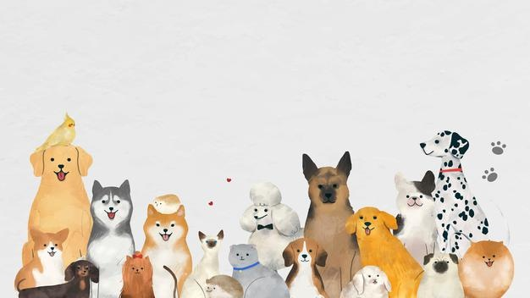
ご清聴ありがとうございました。
チーム：TIPPU

